Slide 1
PYTHON DESENVOLVIMENTO WEB
AULA 16
Frase do dia:
Erros são apenas o compilador te ensinando a ser um dev melhor. Leia, ajuste e tente de novo!
Nenhum bug sobrevive a persistência + café. Você está mais perto do que imagina!
Não seja 'o melhor do mundo', seja 'melhor que você ontem'.
Prof. Daniel Mesquita danielme17@gmail.com

Slide 2

Perguntas
RPG Center(Victor, Romulo, Alexandre)
App.py
Linha 37 / 213 (diferença?)
214 / 216 como melhorar?
Indentação linha 198
Linha 243

Slide 3
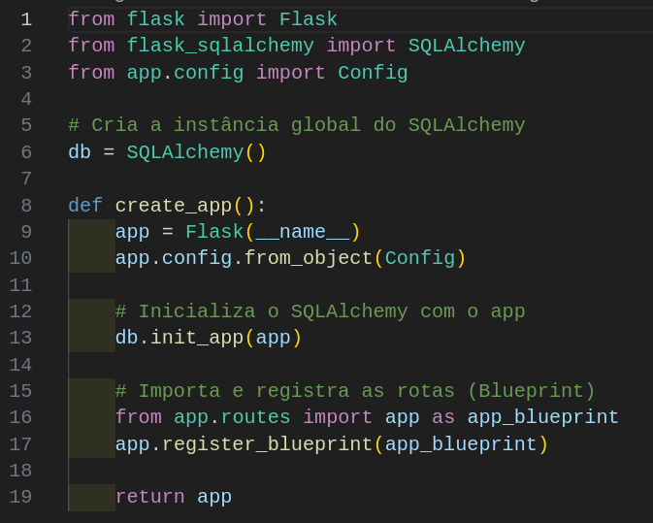
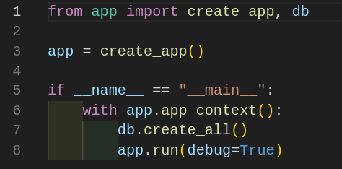
Perguntas
FormMaster (A.Faria, A.Souza, Gustavo, Vagner)
Explique linha 1 abaixo
Explique nome do arquivo __init__.py
Routes.py (linha 9)
Requirements.txt incompleto
Erro ao salvar email

Slide 4
Perguntas
ReuniON (Juan, Gabriel)
App.py
Explique linha 61
Explique linha 130,131
Explique linha 186

Slide 5
Let’s Work
Vamos converter o nosso app para um banco de dados mysql

Slide 7
Let’s Work
Continuação do trabalho, grupos:
FormMaster (A.Faria, A.Souza, Gustavo, Vagner)
Demanda RH / Redução retrabalho / Controle / Escalabilidade
ReuniON (Juan, Gabriel)
Reuniões / Eventos / Compromissos / Agenda
RPG Center(Victor, Romulo, Alexandre)
Solução para Jogos de Mesa RPG / Salvamento partida para c. posterior / Simplicidade / Rolar dado
Quem quiser colaborar diretamente no repo da sala, foi liberado commit para todos, atenção para criar um diretório para o grupo e commitar modificações somente na pasta entregas

